Slide 1
전산유체해석실습 보고서
10월 16일
항공기계공학과
2023010605 유수연

Slide 2

SU2 실습 과제
Airfoil.DAT 파일을 열어 에어포일 툴즈 속의 airfoil 2822의 Dat 내용을 복사해 붙여 넣어줍니다.
datToGeo가 열리지 않았기 때문에
cmd를 켠 뒤 python과 numpy가 설치되어 있는 지 확인합니다.
설치가 완료되었다면 cmd 를 열어 다음과 같은 명령어를 입력합니다.
( 명령어 – python datTogeo.py )
- 명령어를 입력하면 airfoil.geo파일이 새로고침 되었다는 것을 확인할 수 있습니다. ( 날짜 확인 )

Slide 3
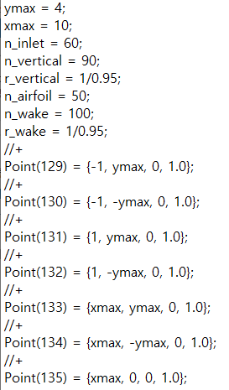
SU2 실습 과제
gmsh 응용프로그램을 열어 file > open을 눌러 airfoil.geo 파일을 열어줍니다.
Point를 눌러 좌표를 다음과 같이 생성해줍니다.
다음과 같은 확인은 Edit script 를 누르면 확인할 수 있습니다.
좌표를 모두 입력, 또는 변경하였다면 Reload script를 눌러
새로고침을 해줍니다.

Slide 4
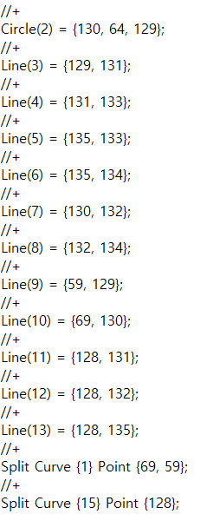
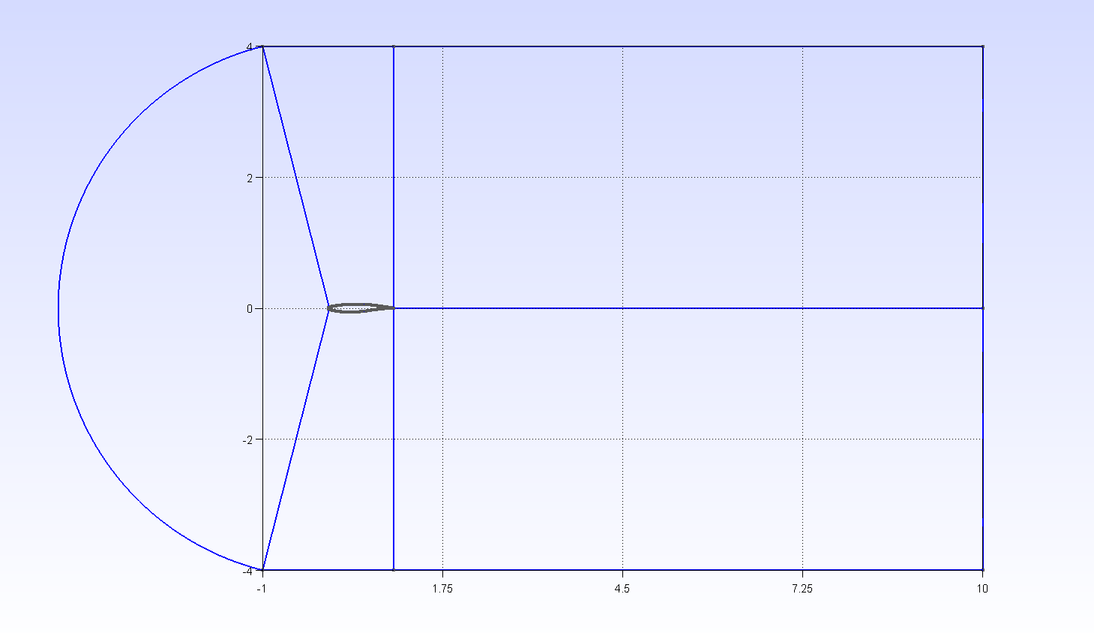
SU2 실습 과제
Circle을 Y좌표의 제일 아래, 에어포일, Y좌표의 가장 위쪽 점을 눌러 생성합니다.
Line을 각 겉부분, 에어포일의 앞전과 뒷전에 맞춰 다음과 같이 생성해줍니다.

Slide 5
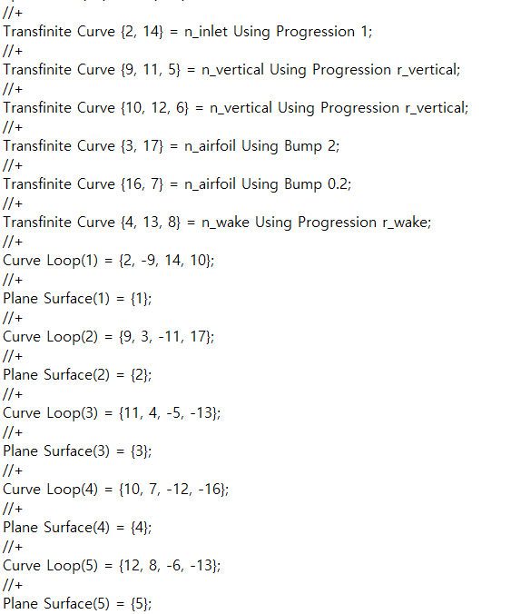
SU2 실습 과제
Split Curve를 통해 에어포일의 앞전과 뒷전을 나누어줍니다.
Transfinite Curve를 눌러 전체 범위를 잘라줍니다.

Slide 6
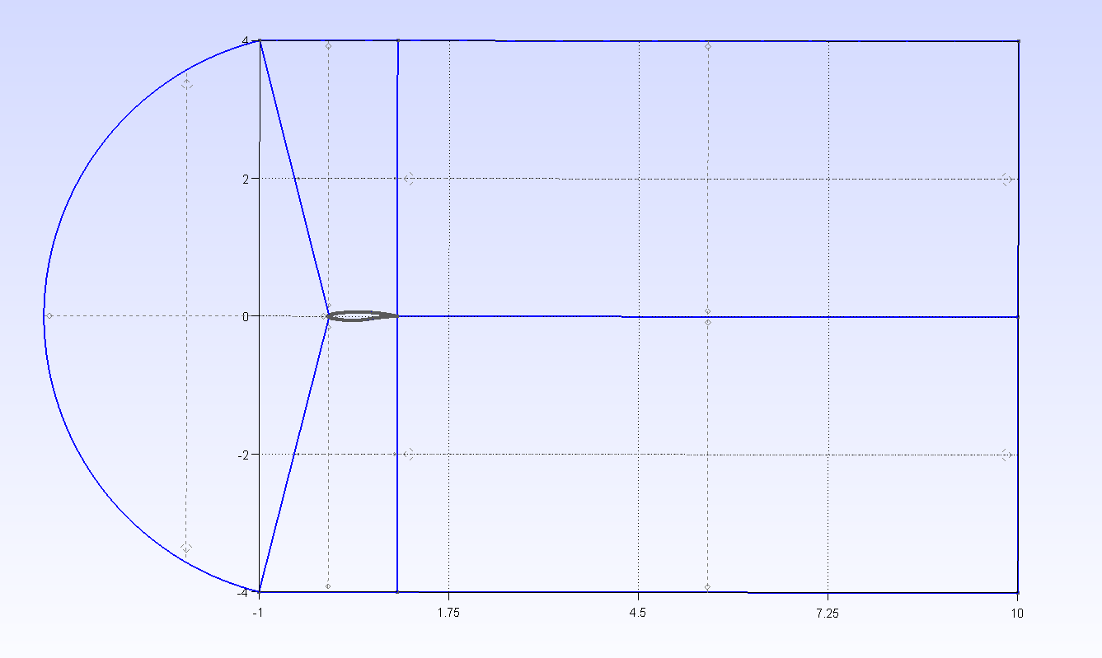
SU2 실습 과제
Plane Surface를 눌러 각 공간마다의 선을 눌러 격자선을 만들어 줍니다.

Slide 7
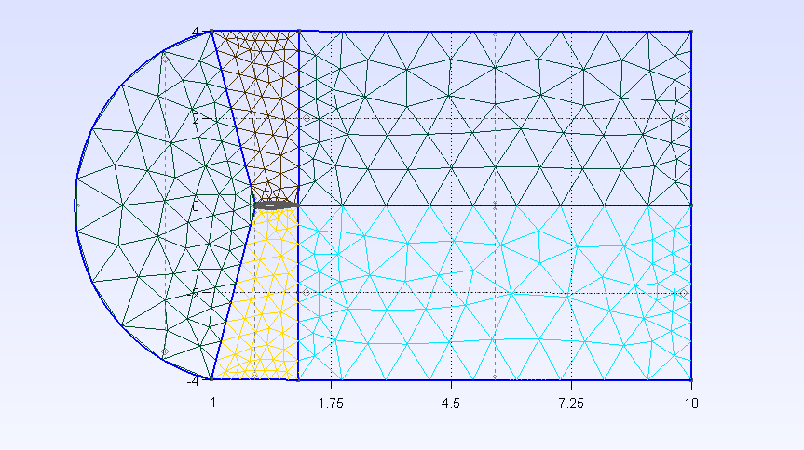
SU2 실습 과제
선을 눌러준 뒤 Reload script를 누른 뒤 2D를 눌러주면 하단 사진과 같은 모습을 볼 수 있습니다.

Slide 8
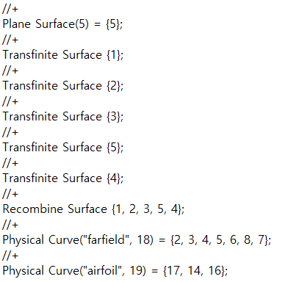
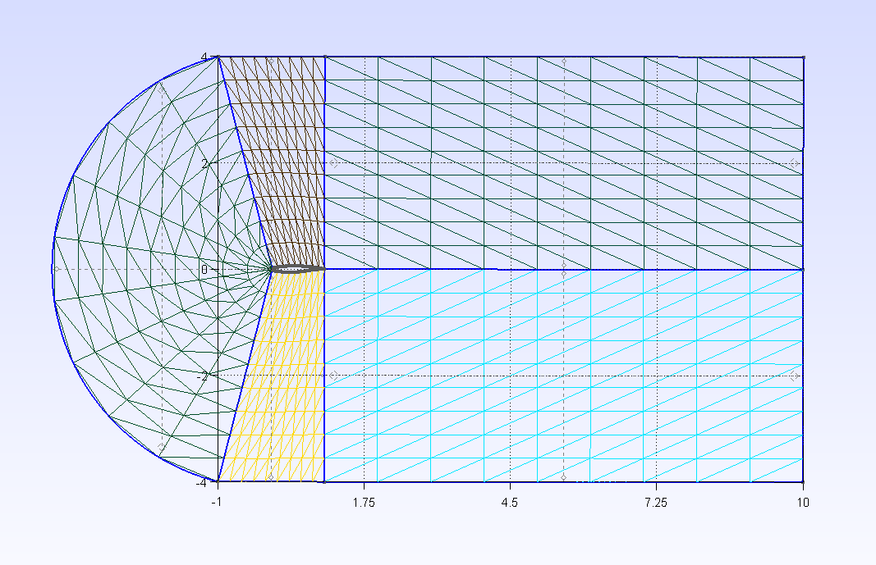
SU2 실습 과제
Transfinite Surface를 눌러 각 공간면을 누른 뒤 e를 눌러줍니다.
Reload script를 누른 뒤 2D를 눌러줍니다.

Slide 9
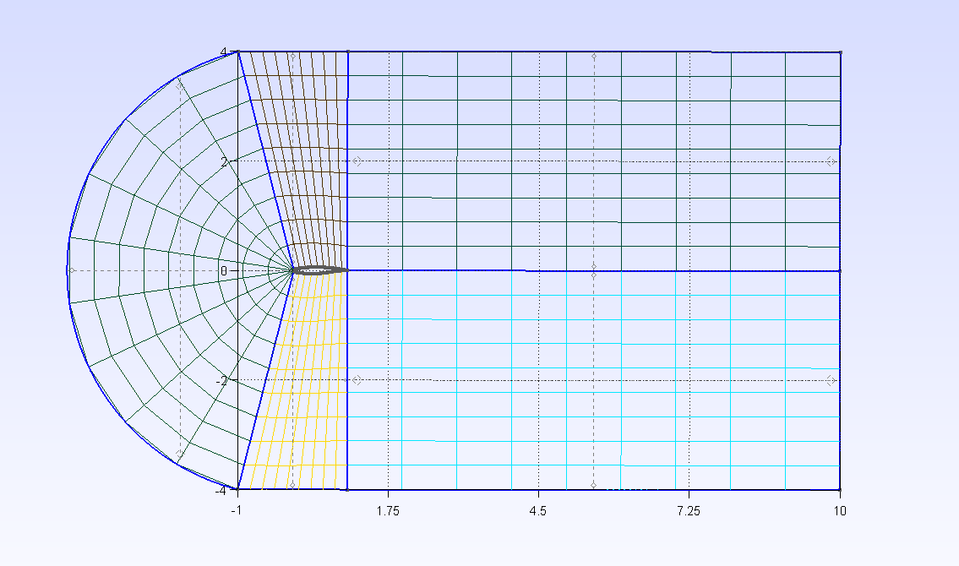
SU2 실습 과제
Mesh>Define>Recomebine을 눌러 각 면을 눌러준 뒤
다시 Reload Script와 2D를 눌러줍니다.

Slide 10
SU2 실습 과제
Edit script를 눌러 하단과 같이 수치와 이름을 변경해줍니다.

Slide 11
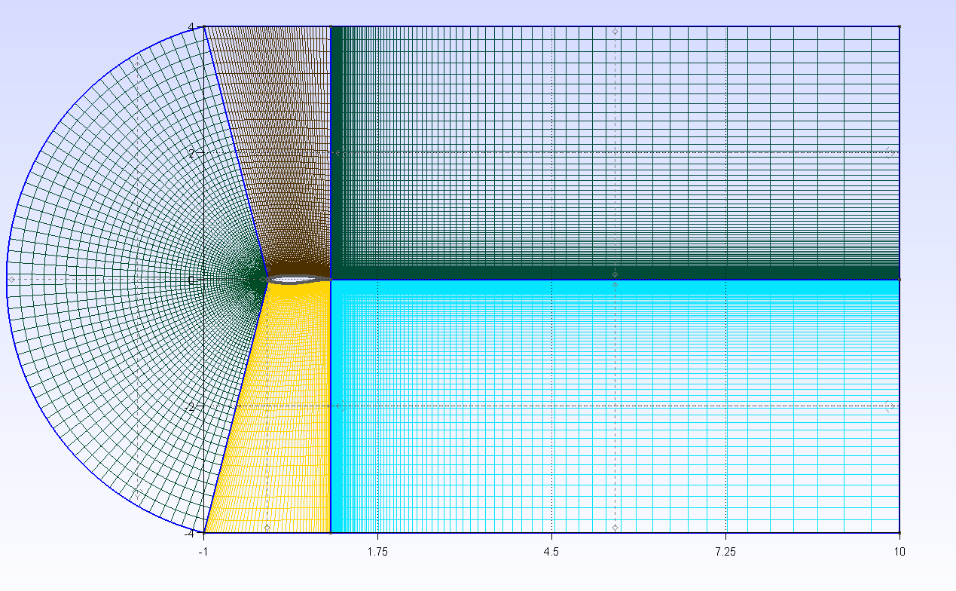
SU2 실습 과제
Reload Script와 2D를 눌러 주면 하단의 사진과 같은 모습이 완성됩니다.

Slide 12
SU2 실습 과제
Physical Curve를 눌러 각 겉면을 클릭해 farfield 이름을 넣어 생성해줍니다.
같은 방법으로 에어포일만을 선택한 뒤 airfoil의 이름을 넣은 뒤 생성해줍니다.
File > Export 를 눌러 파일 형식을 SU2로 지정한 뒤 저장해줍니다.

Slide 13
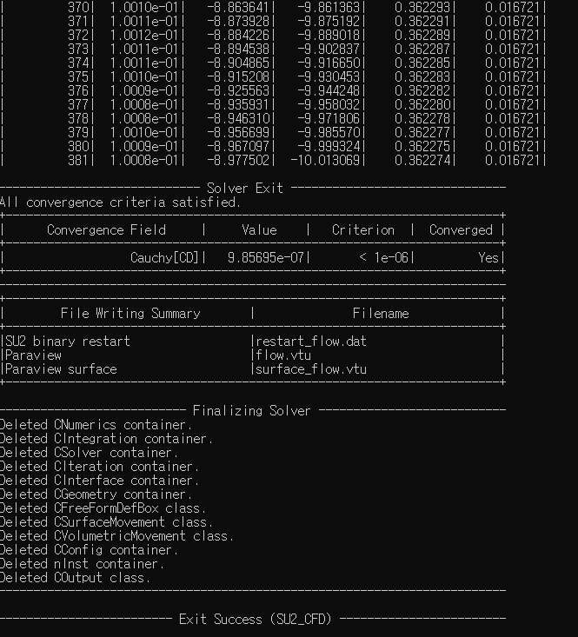
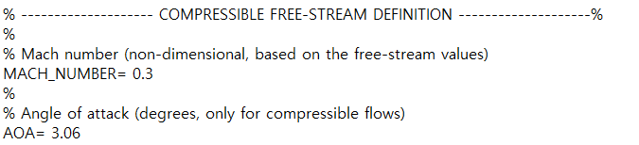
SU2 실습 과제
생성된 SU2파일을 위해 turb_naca파일을 눌러
Mach_number을 변경해준 뒤
파일 이름과 airfoil, farfield 등, 내용을 수정해줍니다.
Cmd를 열어
mpiexec –n 4 SU2.exe turb_naca.cfg
를 실행해 줍니다.

Slide 14


SU2 실습 과제
생성된 flow를 열어준 뒤
Solid Color를 Pressure로 변경해줍니다.
- 색상은 Turbo로 변경합니다.

Slide 15
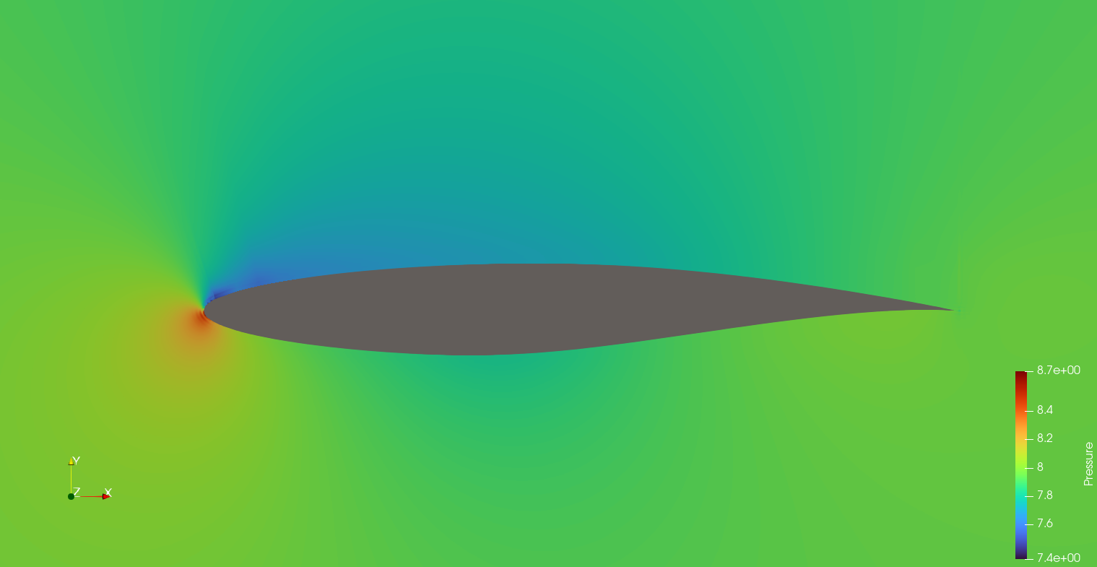
SU2 실습 과제
확대를 해주면 다음과 같은 에어포일을 볼 수 있습니다.

